Slide 1






Slide 2





Slide 3




Slide 4


ác số thập phân:
3 ; 13,3. Thứ tự sắp ừ bé đến lớn là:
1,3; 1,33; 13,3

Slide 5

:
0,54 > 0,456

Slide 6
ào lớn nhất:
;2,98
3,2

Slide 7



Slide 9


Slide 10

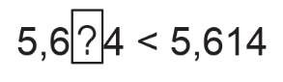

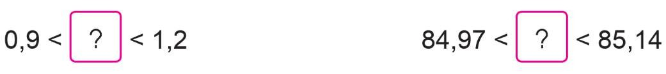
3 a) Tìm chữ số thích hợp cho ô
0
b) Tìm số tự nhiên thích hợp cho ô
1
85

Slide 11
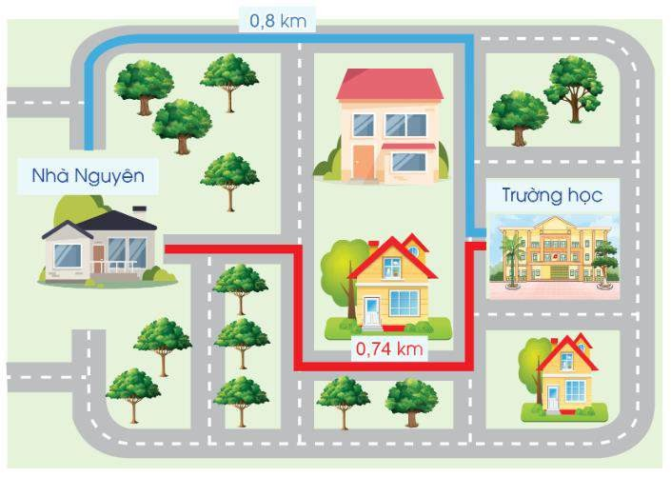
₄ Nguyên muốn chọn con đường ngắn hơn để đi bộ từ nhà
đến trường. Theo em, Nguyên nên chọn con đường tô màu
đỏ hay màu xanh?
Vì 0,74 < 0,8 ⟹ Con đường màu đỏ ngắn hơn con đường màu xanh.
Theo em, Nguyên nên
chọn con đường màu đỏ.

Slide 12
₅ Thời gian chạy hết 100 m của ba bạn Khoa, Châu, Thư lần
lượt là: 18,48 giây; 18,40 giây; 18,58 giây. Hãy cho biết ai là người về đích đầu tiên.
Bạn về đích đầu tiên là bạn có thời gian chạy ngắn nhất
Vì 18,40 < 18,48 < 18,58 nên bạn về đích đầu
tiên là Châu.

Slide 13


Slide 14
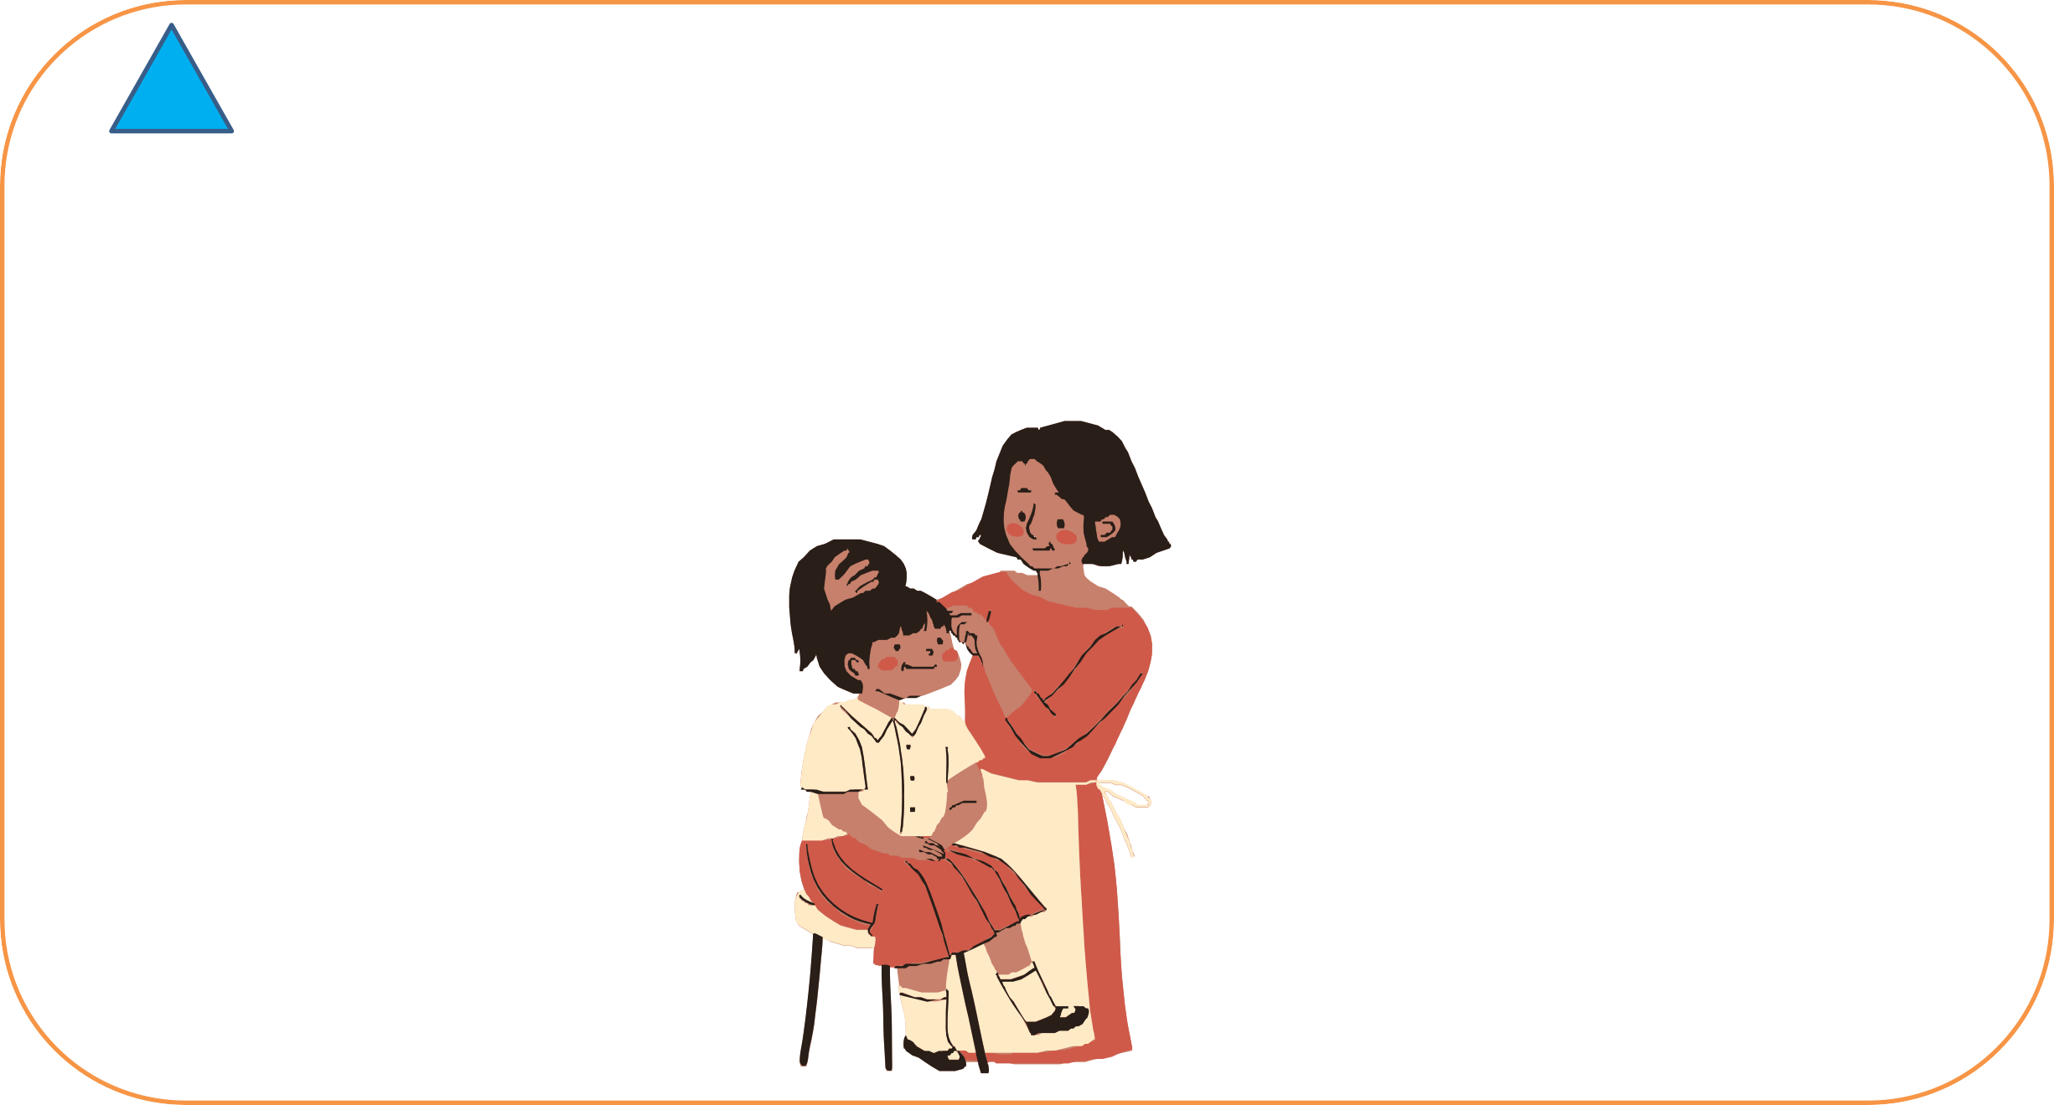
3
Em hãy hỏi chiều cao của mọi người trong gia đình và ghi lại. Ví dụ: Mẹ cao 1,56 m.
Viết tên các thành viên trong gia đình em theo thứ tự từ người thấp nhất đến người cao nhất.

Slide 15
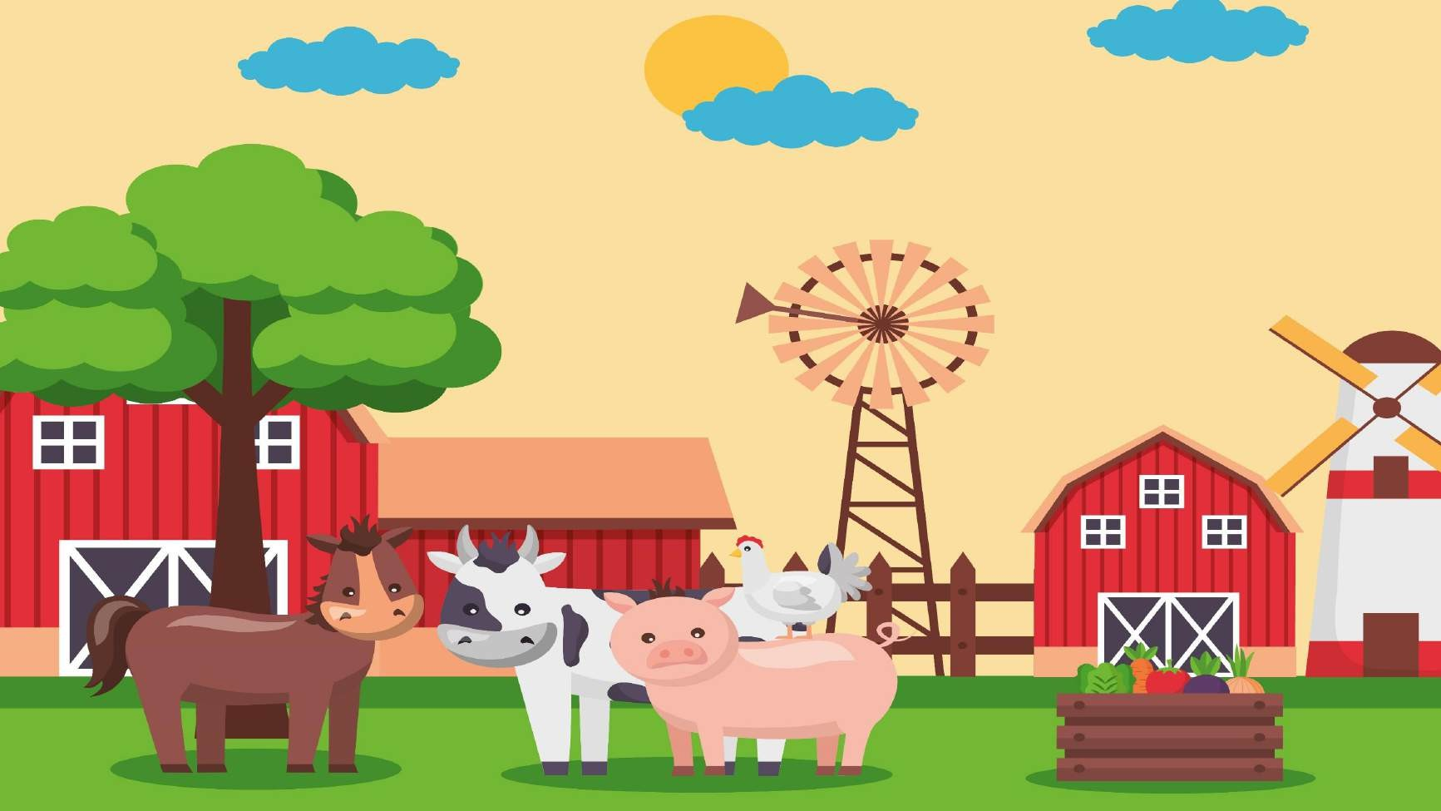








BYE!

